Slide 1


TÂP HUẤN HỆ THỐNG
QUẢN LÝ VĂN BẢN VÀ ĐIỀU HÀNH
VNPT iOffice V5.0
Bình Thuận, 06/2025

Slide 2
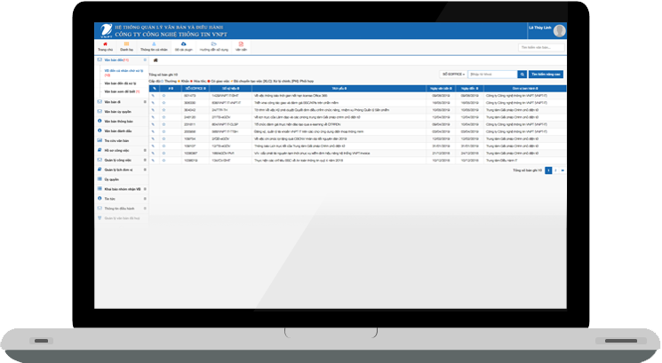
NỘI DUNG
Phần I. Giới thiệu tổng quan hệ thống
Phần II. Khách hàng tiêu biểu
Phần III. Quy trình nghiệp vụ
VNPT
Phần IV. Tập huấn/Thảo luận
iOffice

Slide 3

Phần I: Giới thiệu hệ thống
Hệ thống quản lý văn bản và điều hành VNPT iOffice V5.0 là:
Giải pháp trao đổi thông tin, điều hành tác nghiệp và quản lý công văn, văn bản, hồ sơ công việc,…trên môi trường số.
Góp phần thực hiện hóa mục tiêu xây dựng một văn phòng điện tử không giấy tờ.
Hệ thống tạo ra môi trường tương tác đa chiều như một mạng xã hội nội bộ, hỗ trợ người dùng có thể chia sẻ thông tin, trao đổi và phản hồi dễ dàng, nhờ đó các vấn đề được xử lý nhanh chóng, minh bạch và hiệu quả.

Slide 4
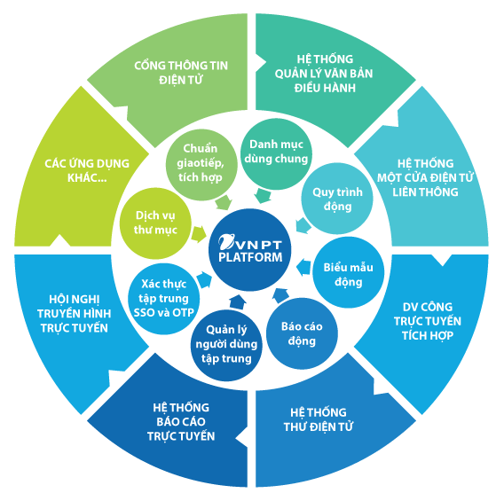
Đặc điểm nổi bật
Nền tảng phát triển: Java, Oracle
Chạy Online trên nền tảng Web, app mobile.
01
02
Người dùng có thể truy cập sử dụng mọi lúc, mọi nơi, trên mọi thiết bị (máy tính, laptop, điện thoại, máy tính bảng) qua Internet
03
04
05
Tích hợp nhiều nền tảng, sản phẩm khác
Dữ liệu được quản lý tập trung.

Slide 5
Đặc điểm nổi bật
Giám sát quy trình luân chuyển văn bản nhiều cấp:
Tỉnh <-> Xã/Phường ( luân chuyển giữa nhiều đơn vị độc lập với nhau)
CẤP UBND XÃ, PHƯỜNG
ĐƠN VỊ TRỰC THUỘC
CẤP UBND TỈNH
CÁC SỞ, NGHÀNH

Slide 6

Đặc điểm nổi bật
Liên thông các trục văn bản
Trục Văn phòng Trung ương Đảng
Trục Văn phòng Chủ tịch nước
Trục các Bộ, CQ ngang Bộ, …
Trục………….
Trục tỉnh/thành phố
Trục liên thông quốc gia 1
Trục liên thông quốc gia 2
Trục Lâm Đồng
Trục Tp. Hồ Chí Minh
Trục Tp.Hà Nội
…
Sở KH-CN
UBND tỉnh Lâm Đồng
ĐK. Phú Quý
Sở Tài Chính

Slide 7
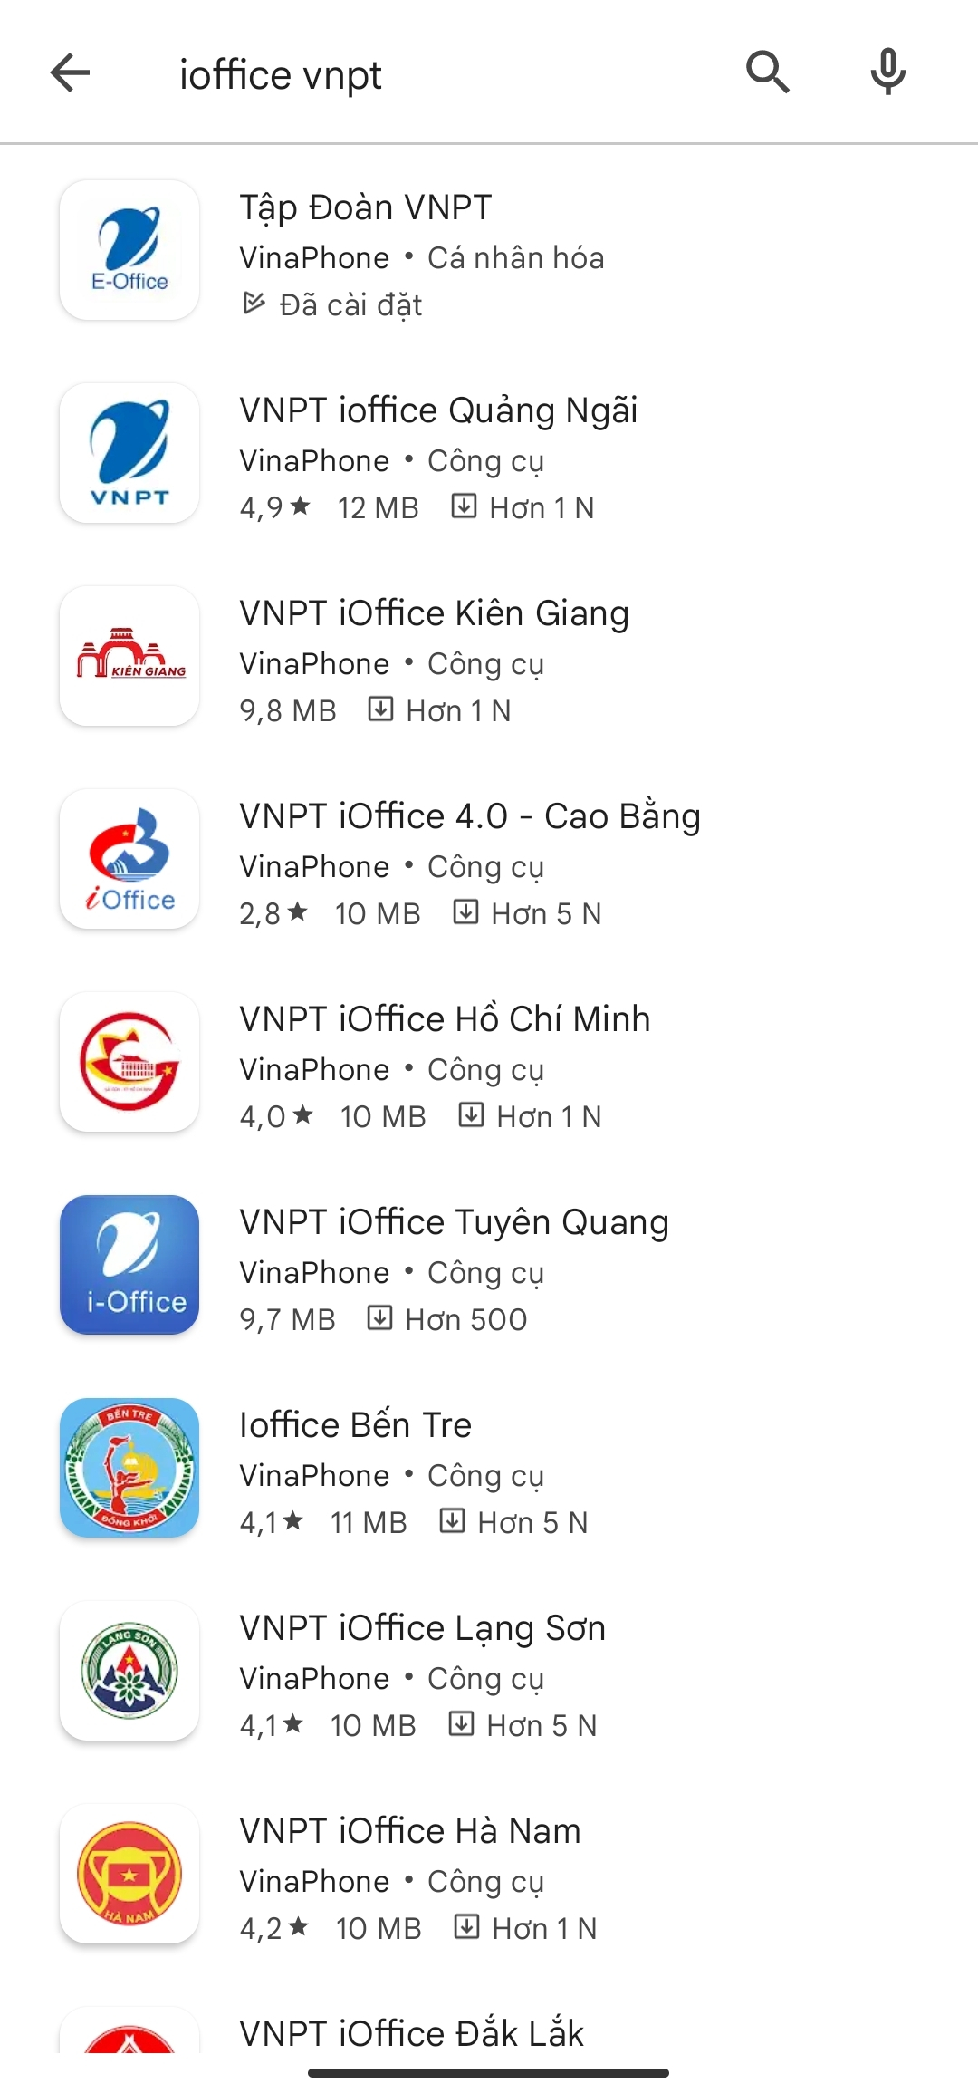
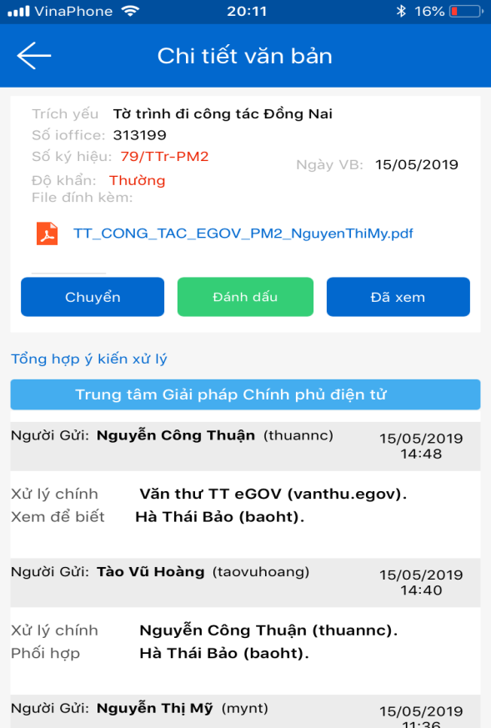

Đặc điểm nổi bật
Tương thích hầu hết các trình duyệt hiện nay.
Làm việc mọi lúc, mọi nơi trên laptop, máy tính bảng, smartphone,…
- Tích hợp chữ ký số ở: Quá trình xử lý văn bản.
Các loại chữ ký số tích hợp: Token CA, Sim Mobile PKI (Ban cơ yếu), SmartCA, VNPT ký số, Sign server

Slide 8

Đặc điểm nổi bật
- Cho phép cấu hình đa quy trình,
- Phân công, phân quyền sử dụng đến từng cá nhân
- Cho phép thiết lập người sử dụng với nhiều vai trò khác nhau
4
Chuyển
Chuyển
3
Chuyển
7
Luân chuyển
Luân chuyển
Luân chuyển
5
9
13
1
Bắt đầu
2
8
Ban hành
Chuyển
Chuyển
Chuyển
12
Chuyên viên
Trưởng phòng
LĐ đơn vị
Văn thư đơn vị
17
Trả lại
6
10
Trả lại
11
16
Trình/chuyển
Trả lại
15
Trả lại
14
Trả lại

Slide 9
Phần II: Khách hàng tiêu biểu
Bộ Thông tin và Truyền thông, Bộ Xây dựng,…
Bộ BCVT Lào, VPCP Lào,…
HĐND - UBND tỉnh: Nghệ An, Cao Bằng, Tuyên Quang, Tiền Giang, Sóc Trăng,… (triển khai toàn tỉnh: 23 tỉnh, triển khai trên 53 TTP)
Tỉnh ủy Bến Tre, Tỉnh ủy Trà Vinh, Tỉnh ủy Kontum, Tỉnh ủy Tây Ninh…
VNPT
Tổng công ty Bưu điện VNPost, Tổng công ty cảng hàng không Việt Nam, Tổng công ty xi măng Việt Nam, Tập đoàn công nghiệp than - khoáng sản Việt Nam…
…
iOffice

Slide 10

Phần III: Quy trình nghiệp vụ gửi nhận văn bản

Slide 11
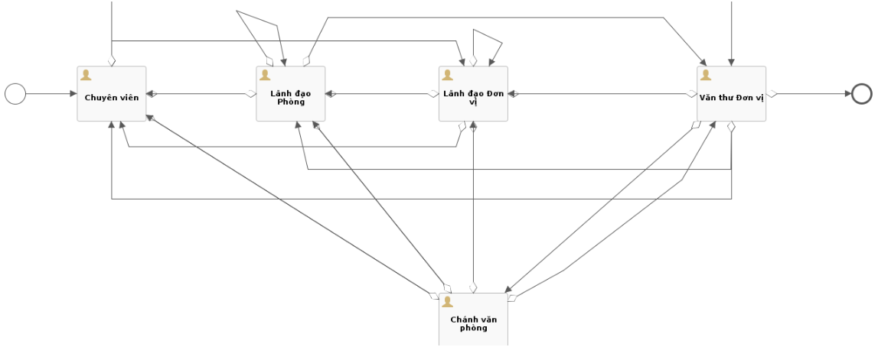
Quy trình văn bản đi

Slide 12
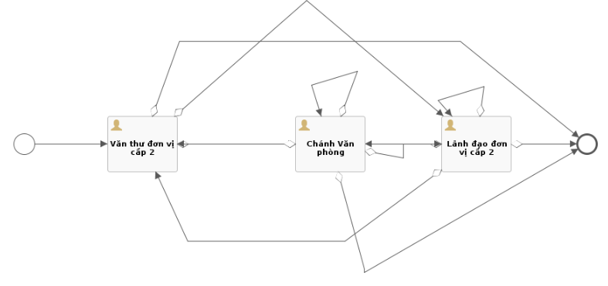
Quy trình văn bản đến

Slide 13
Phần IV: Tập huấn và thảo luận

Slide 14
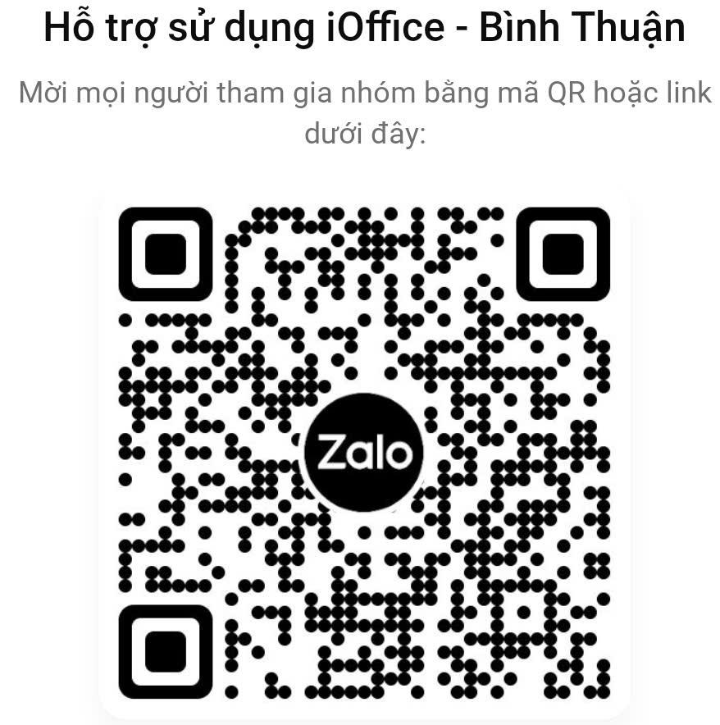
Cài đặt phần mềm
Link truy cập trên máy tính: https://qlvb.lamdong.gov.vn/
Ứng dụng di động: Vào CHPlay hoặc Appstore tìm từ khóa “iOffice Lâm Đồng”
Tài khoản: Số Căn cước công dân (khi có thông tin chính thức về nhân sự).
Mật khẩu mặc định: Ubnd@123
Điện thoại hỗ trợ: 0252.3832440 hoặc 0946042440 - Dương
Group Zalo hỗ trợ:

Slide 15
Hệ thống thực hành (Demo)
Link truy cập trên máy tính: https://vpdt.vnptioffice.vn/
Tài khoản:
Cấp tỉnh: ldg_capso_cv
Cấp xã: ldg_capxa_cv
Mật khẩu mặc định: Ubnd@123

Slide 16
Trân trọng cảm ơn!

